Slide 1
Filmowe adaptacje książek dla dzieci i młodzieży Cz. 3 – kl. 7-8
Pomysł na film? Książka!
Książka dobrze rozumie się z filmem.
Filmowe adaptacje mniej lub bardziej znanych książek to standard w świecie kina – pojawia się ich coraz więcej.
Widzowie nie wiedzą do końca, czego się spodziewać po takim filmie, czy spełni ich oczekiwania? Czy książka była lepsza niż jej adaptacja? Najlepiej przekonać się samemu czytając książkę, a potem oglądając film.

Slide 2
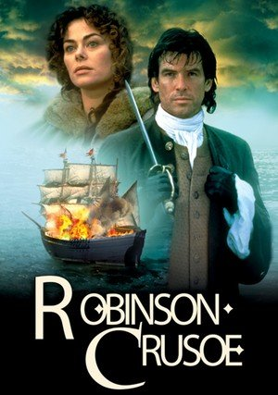
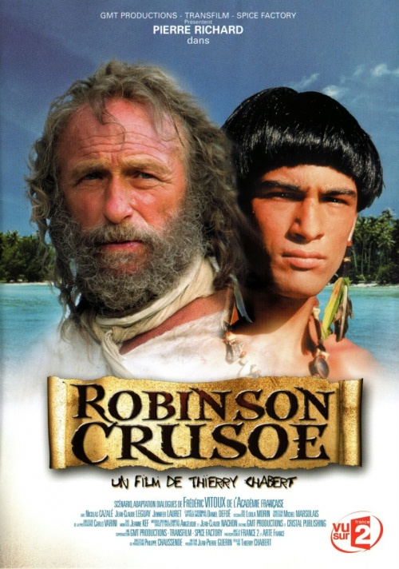
Daniel Defoe Robinson Crusoe
Cudownie ocalony Robinson Crusoe trafia na bezludną wyspę, gdzie walczy o przeżycie.
Produkcja USA.
Premiera: 12 czerwca 1997r. (świat).
Produkcja Francja/Kanada/Wielka Brytania.
Premiera: 13 grudnia 2003r. (świat).

Slide 3
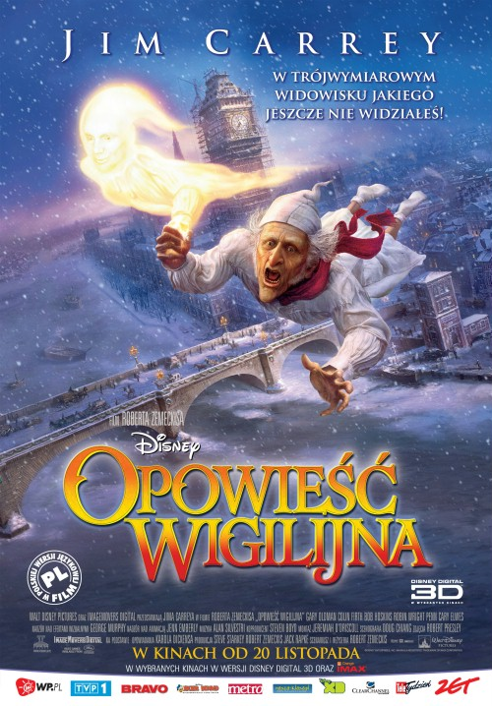
Charles Dickens Opowieść wigilijna
Scrooge zostaje nawiedzony przez trzy duchy, które pomogą mu w staniu się lepszym człowiekiem.
Amerykański film animowany, familijny, fantasy.
Reżyseria: Robert Zemeckis
Premiera: 3 listopada 2009r. (świat)
Film dostał 1 nagrodę i 2 nominacje.

Slide 4
Arkady Fiedler Dywizjon 303
Dywizjon 303. Historia prawdziwa – polsko-brytyjski dramat wojenny z 2018 roku w reżyserii Denisa Delića, z Maciejem Zakościelnym i Piotrem Adamczykiem w rolach głównych.
Data premiery: 31 sierpnia 2018 (Polska).

Slide 5
Aleksander Fredro Zemsta
Film kostiumowy produkcji polskiej z 2002 roku, w reżyserii Andrzeja Wajdy.
Film otrzymał 8 nominacji do nagrody Orzeł.
Zemsta otrzymała również nominację do Złotego Delfina na Międzynarodowym Festiwalu Filmowym Festroia w 2004 roku.
Głównym wątkiem tego filmu jest spór Cześnika i Rejenta, którzy mieszkają w starym i zrujnowanym zamku. Bezpośrednią przyczyną konfliktu między dwoma panami jest podjęta na zlecenie Rejenta, a udaremniona przez Cześnika, próba naprawy muru, dzielącego zamek na dwie części.

Slide 6
Winston Groom Foest Gump
Reżyseria: Robert Zemeckis. Produkcja USA Historia życia Forresta, chłopca o niskim ilorazie inteligencji z niedowładem kończyn, który staje się miliarderem i bohaterem wojny w Wietnamie.
Premiera na świecie – 1994r. Film dostał 6 nagród Oscar, 24 inne nagrody i 35 nominacji.

Slide 7
Ernest Hemingway Stary człowiek i morze
Film o starym rybaku Santiago, który niegdyś był najlepszym rybakiem w osadzie. Jednak od wielu dni nie ma szczęścia i jego sieci są puste. Sąsiedzi uważają, że jest już za stary na pracę, a jego córka radzi mu skończyć z łowieniem i zamieszkać z nią w Hawanie. Jednak Santiago nie zamierza się poddać. Pragnie udowodnić wszystkim, że są w błędzie, uważając, że jest za stary i nie nadaje się do pracy na morzu...
Brytyjski film dramatyczny z 1990 roku.
Reżyser: Jud Taylor.

Slide 8
Aleksander Kamiński Kamienie na szaniec
Polski dramat wojenny w reżyserii Roberta Glińskiego. Premiera filmu miała miejsce 7 marca 2014.
Opowiada o działalności grupy członków Szarych Szeregów w Warszawie podczas II wojny światowej.

Slide 9
Adam Mickiewicz Pan Tadeusz
Książka po raz pierwszy została wydana w 1834 roku w Paryżu. Film wyreżyserowany przez Andrzeja Wajdę został zrealizowany w 1999 r. Zagrało w nim wiele gwiazd polskiego kina, główne role zagrali: Michał Żebrowski jako tytułowy pan Tadeusz, Alicja Bachleda-Curuś jako Zosia oraz Bogusław Linda jako ksiądz Robak.
Film opowiada o tym jak 18-letni Tadeusz Soplica wraca do rodzinnego majątku. Jego stryj chce go wyswatać z Zosią Horeszkówną, by pogodzić zwaśnione od wielu lat rody.

Slide 10
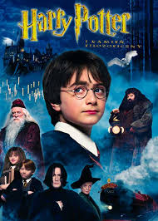
Joanne Kathleen Rowling Harry Potter
Seria książek fantasy opisująca przygody młodego czarodzieja w ciągu sześciu lat jego edukacji w Szkole Magii i Czarodziejstwa w Hogwarcie oraz rok po jej zakończeniu. Autorka wyznała, że seria pojawiła się w jej głowie w niemalże pełnej postaci podczas podróży pociągiem. Książki z tego cyklu cieszą się dużą popularnością wśród dzieci i młodzieży, ale trafiają również do dorosłych czytelników. Powieści o Harrym Potterze doczekały się ekranizacji.
Dotychczas zrealizowano pierwsze sześć części:
Harry Potter i kamień Filozoficzny (2001)
Harry Potter i Komnata Tajemnic (2002)
Harry Potter i Więzień Azkabanu (2004)
Harry Potter i Czara Ognia (2005)
Harry Potter i Zakon Feniksa (2007)
Harry Potter i książę Półkrwi (2009)
Główne role dziecięce zagrali:
Daniel Radcliffe jako Harry Potter
Emma Watson jako Hermiona Granger
Rupert Grint jako Ron Weasley
„Harry Potter i kamień Filozoficzny” zajmuje 5 miejsce na liście najbardziej kasowych filmów wszech czasów.

Slide 11
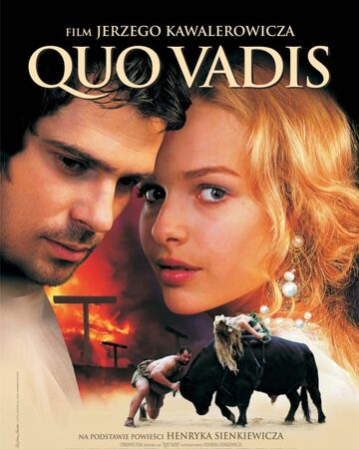
Henryk Sienkiewicz Quo vadis
Jest to powieść historyczna powstała pod koniec XIX wieku. Odniosła światowy sukces i została przetłumaczona na ponad pięćdziesiąt języków.
W 1905r. autor dostał za nią Literacką Nagrodę Nobla.
Na podstawie książki nakręcono kilka filmów:
1912 rok – film niemy
1924 rok – film niemy
1951 rok
1985 rok – serial telewizyjny
2001 rok – film polskiej produkcji wyreżyserowany przez Jerzego Kawalerowicza, w którym główne role zagrali: Paweł Deląg, Magdalena Mielcarz, Bogusław Linda, Michał Bajor.

Slide 12
Rick Riordan Percy Jackson i Bogowie Olimpijscy: Złodziej Pioruna
Potomek Posejdona, nastolatek Percy Jackson, wraz ze swoimi przyjaciółmi wyrusza w podróż, aby odnaleźć Piorun Zeusa.
Film fantastyczno-komediowy w reżyserii Chrisa Columbusa, będący ekranizacją I części powieści.
Data premiery: 19 lutego 2010 (Polska)
Seria filmowa: Percy Jackson i Bogowie Olimpijscy
Film dostał 8 nominacji do różnych nagród.

Slide 13
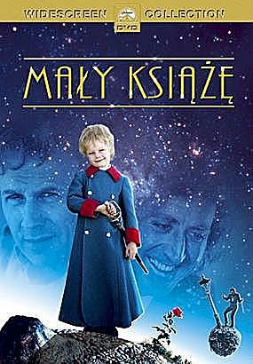
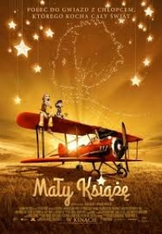
Antoine de Saint Exupery Mały książę
Książka wielokrotnie sfilmowana. Produkcja amerykańska z 1974 dostała nagrodę Złoty Glob oraz 5 nominacji.
Produkcja francuska jako film animowany w reżyserii Marka Osborne’a z 2015r., pokazał "Małego Księcia" z nowej, nieoczekiwanej strony.

Slide 14
Eric Emmanuel Schmitt Oskar i pani Róża
Oskar to ciężko chory dziesięciolatek, który zaprzyjaźnia się z przypadkowo poznaną dostawczynią pizzy.
Reżyseria Eric-Emanuel Schmitt.
Gatunek – dramat.
Produkcja - Belgia / Francja / Kanada.
Premiera - listopad 2009 (świat).

Slide 15
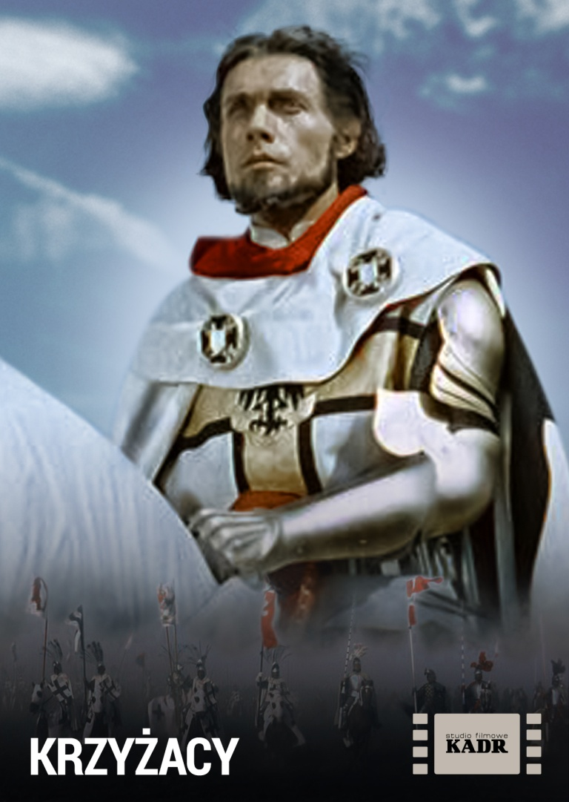
Henryk Sienkiewicz Krzyżacy
Polski film historyczny z 1960 roku, oparty na powieści Henryka Sienkiewicza pod tym samym tytułem.
Data premiery: 2 września 1960 (Polska)
Reżyseria : Aleksander Ford
Oficjalna premiera filmu odbyła się 17 lipca 1960 roku w kinie „Polonia" w Olsztynie, o godzinie 15:30, tuż po oficjalnych, państwowych uroczystościach 550 rocznicy bitwy pod Grunwaldem odbywających się rano na pobliskich polach grunwaldzkich.

Slide 16
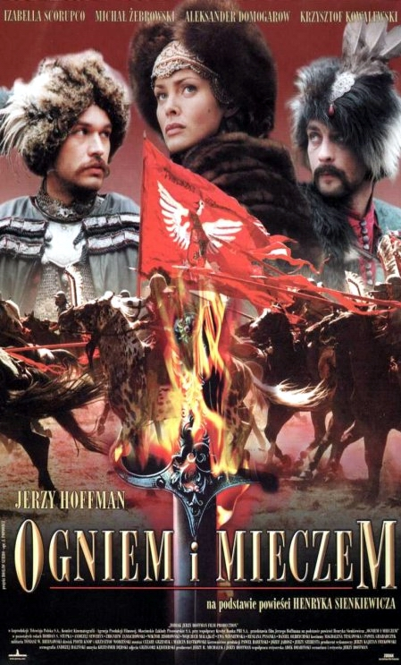
Henryk Sienkiewicz Ogniem i mieczem
Pierwsza część Trylogii - adaptacja powieści Henryka Sienkiewicza w reżyserii Jerzego Hoffmana. XVII wiek. Na Kresach Wschodnich zbliża się wojna pomiędzy Rzeczpospolitą a Kozaczyzną.
Data premiery: 8 lutego 1999 (Polska).
Reżyseria: Jerzy Hoffman.
Film dostał 2 nagrody Orzeł, 6 innych nagród i 14 nominacji.

Slide 17
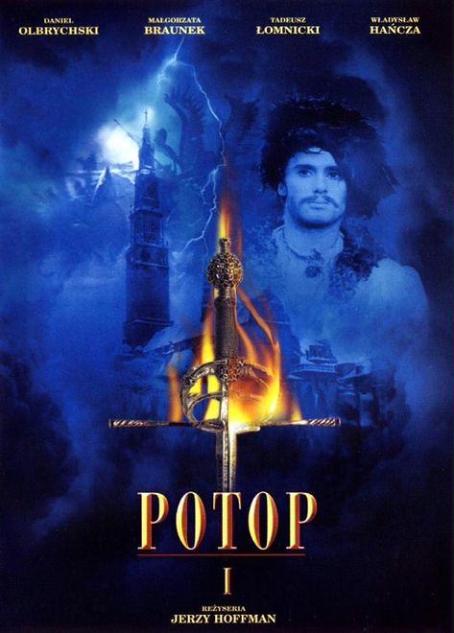
Henryk Sienkiewicz Potop
Druga część Trylogii. Zdecydowanie najlepsza z trzech części ekranizacji trylogii Sienkiewicza z 1974 roku, nakręcona przez Jerzego Hoffmana. Lata 1655-1660, okres najazdu szwedzkiego na Polskę. Zaręczony z Oleńką Billewiczówną chorąży orszański Andrzej Kmicic opowiada się początkowo po stronie kolaborującego ze Szwedami potężnego rodu magnackiego Radziwiłłów. Uznany przez szlachtę i narzeczoną za zdrajcę, zaczyna rozumieć, że Radziwiłłom chodzi nie o dobro ojczyzny, ale o własne interesy.
Doceniła go także wielomilionowa, licząca ponad 27 milionów widzów w kinach widownia. Film Hoffmana otrzymał liczne nagrody, między innymi przyznawane po raz pierwszy Złote Lwy na Festiwalu Polskich Filmów Fabularnych. Potop był nominowany również do Oscara dla najlepszego filmu nieanglojęzycznego.

Slide 18
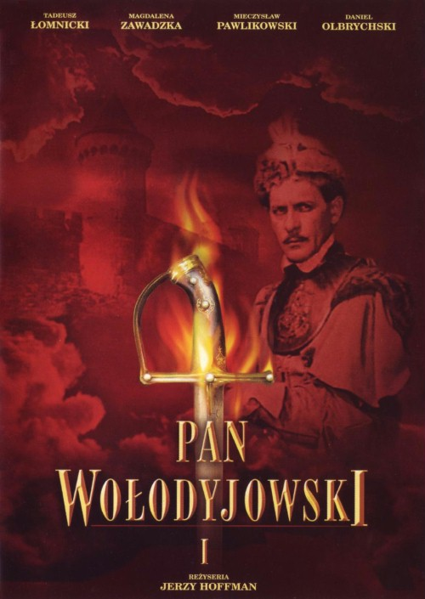
Henryk Sienkiewicz Pan Wołodyjowski
Trzecia część Trylogii. Po śmierci narzeczonej pułkownik Wołodyjowski z rozpaczy porzuca służbę żołnierską i wstępuje do klasztoru. Tymczasem Rzeczpospolita przygotowuje sie na turecki najazd.
Data pierwszego pokazu: 28 marca 1969.
Reżyseria: Jerzy Hoffman.

Slide 19
Juliusz Verne Podróż do wnętrza Ziemi
Podróż do wnętrza Ziemi – amerykański film przygodowy z 2008.
Data premiery: 22 sierpnia 2008 (Polska).

Slide 20
Markus Zusak Złodziejka książek
Ujmująca historia małej dziewczynki, która pokochała książki i w czasie wojny robiła wszystko, aby uzyskać upragnione woluminy. Leisel Meminger nie miała łatwego życia, przeżyła śmierć brata, a podczas jego pogrzebu zabrała pierwszą książkę pt. “Podręcznik grabarza”. Później trafiła do rodziny Hansa i Rosy Hubermanów. Gdzie zastępczy ojciec nauczył ją czytać, aby mogła poznawać kolejne ciekawe historie.
Amerykański dramat wojenny z 2013 roku w reżyserii Briana Percivala.
Data premiery: 31 stycznia 2014 (Polska).
Rok produkcji: 2013.
Nominacje: Nagroda Akademii Filmowej za najlepszą muzykę filmową.

Slide 21
Stefan Żeromski Syzyfowe prace
Akcja toczy się w drugiej połowie XIX wieku na ziemiach polskich zaboru rosyjskiego. Główny bohater, Marcin Borowicz rozpoczyna swoją edukację w gimnazjum w Klerykowie. Tam spotyka się z rusyfikacją, której początkowo nieświadomie ulega. Oprócz wersji kinowej, powstał również serial telewizyjny.
Polski film obyczajowy z 2000r.
Reżyseria: Paweł Komorowski.
Film otrzymał kilka wyróżnień – nominacje do Orła.

Slide 22
Bibliografia
Wikipedia
Filmweb
Oprac. Grażyna Stamirska- Staszek

